Slide 1
电子政务系统
信息组织
基于中国政务服务平台
第九组
资料收集：韩铄玲、赵红玉
ppt制作：韩铄玲、赵红玉
汇报人：吴南江

Slide 2
目 录/CONTENTS
01
02
电子政务系统中的信息组织
介绍
1.1 电子政务系统的定义和目标
1.2 信息组织的重要性
2.1 电子政务信息组织含义
2.2 电子政务网站信息组织
2.3 电子政务网站元数据
2.4电子政务网站数据和应用总框架
03
04
挑战与解决方案
应用实例

Slide 3
01
介绍
1.1 电子政务系统的定义和目标
1.2 信息组织的重要性
；

Slide 4
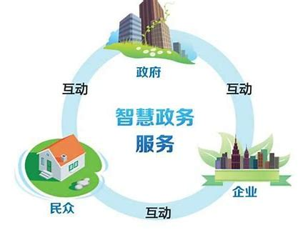
电子政务系统的定义
电子政务系统是指利用信息和通信技术（ICT）来支持政府机构的运作和提供公共服务的系统。它涵盖了政府与公民、政府与企业、政府与政府之间的互动和信息交流。电子政务系统的目标是提高政府的效率、透明度和责任性，提供更便捷、可靠和高质量的公共服务，促进公民参与和民主治理。
电子政务系统的目标
提高政府效率
电子政务系统旨在通过数字化和自动化流程，减少行政程序的复杂性和时间成本，提高政府机构的工作效率。通过在线申请、电子文件管理、自动化审批等功能，可以加速政府决策和服务的提供。
增加政府透明度
电子政务系统通过公开和共享政府信息，提高政府的透明度和信息公开度。公民可以获取政府决策、政策和服务的相关信息，监督政府行为并参与公共事务。
提供高质量的公共服务
电子政务系统通过数字化和在线化的方式，提供更便捷、可靠和高质量的公共服务。公民可以通过互联网渠道申请证件、缴纳税款、查询信息等，无需排队等候或进行繁琐的纸质手续。
促进公民参与和民主治理
电子政务系统通过在线参与平台和电子民意调查等工具，鼓励公民参与政策制定和决策过程，提升民主治理的程度。公民可以通过互动平台表达意见、提出建议和参与在线讨论，与政府进行双向沟通。

Slide 5
信息组织在现代社会中具有重要性，特别是在电子化和数字化时代。
信息检索和访问
知识管理和共享
决策支持
提升工作效率和生产力
信息组织使得大量的信息能够被有效地存储、分类和标记，从而使其更容易被检索和访问。通过适当的分类和索引方式，用户可以快速准确地找到所需的信息，节省时间和精力。
信息组织有助于有效管理和共享知识。通过将信息按主题、领域或类别进行组织，可以建立知识库、文档库或数据库，使得知识可以被系统化地记录、存储和传播。这有助于知识的积累、沉淀和共享，促进团队协作和组织学习。
信息组织提供了决策所需的基础数据和信息。通过对信息进行整理、分析和可视化，决策者可以更好地理解问题、趋势和模式，从而做出明智的决策。良好的信息组织可以提供准确、全面和及时的信息，为决策过程提供支持和参考。
良好的信息组织可以提高工作效率和生产力。通过有序地组织和存储信息，员工可以更快速地查找所需的信息，减少重复劳动和错误。此外，信息组织还可以提供自动化和智能化的工具和技术，进一步提升工作效率和生产力。

Slide 6
02
电子政务系统中的信息组织
2.1 电子政务信息组织含义
2.2 电子政务网站信息组织
2.3 电子政务网站元数据
2.4电子政务网站数据和应用总框架

Slide 7
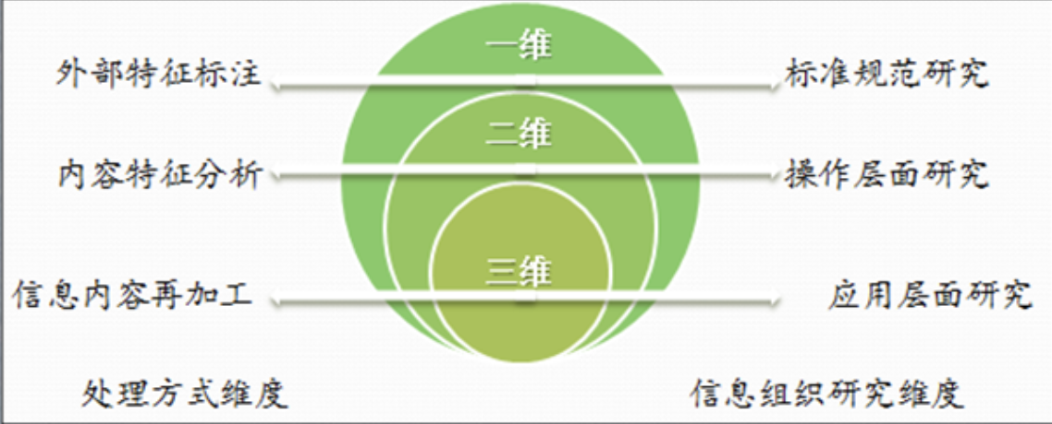
电子政务信息组织的含义
利用一定的规则、方法和技术，对政府部门采集的信息资源的外部特征和内容特征进行揭示和描述，并按照给定的参数和序列公式排列，使采集到的信息资源从无序集合转换有序集合的过程。
电子政务信息组织的维度

Slide 8
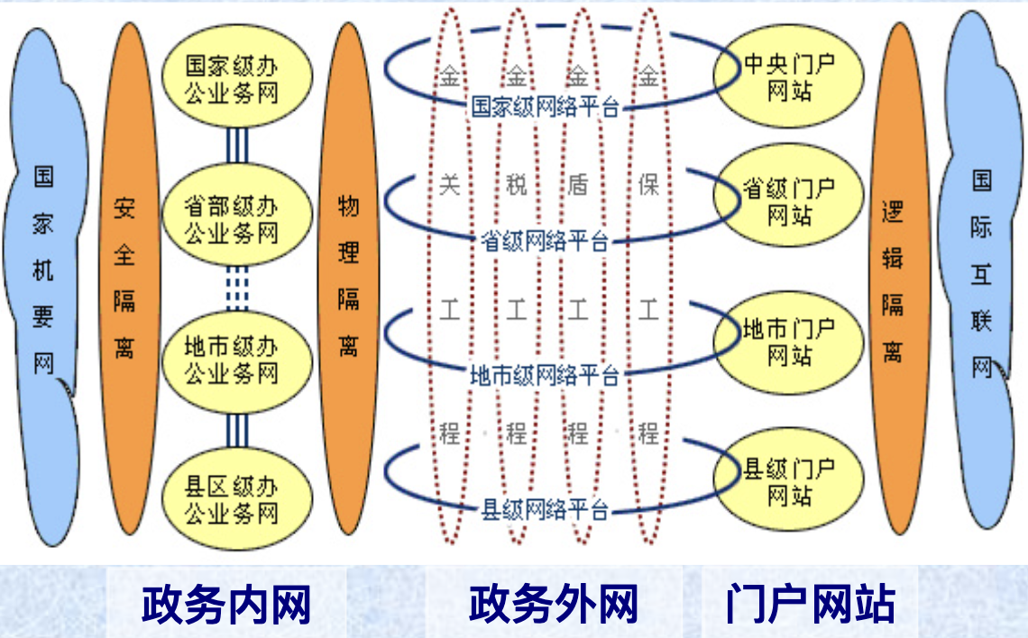
电子政务网站
电子政务网站是各级政务部门在网上建立的门广，是各级政府和部门在网上办公和对外提供服务的重要平台。
广义的电子政务网站包括政务内网、政务外网和政务专网等；狭义的电子政务网站一般指的是政府门户网站。

Slide 9
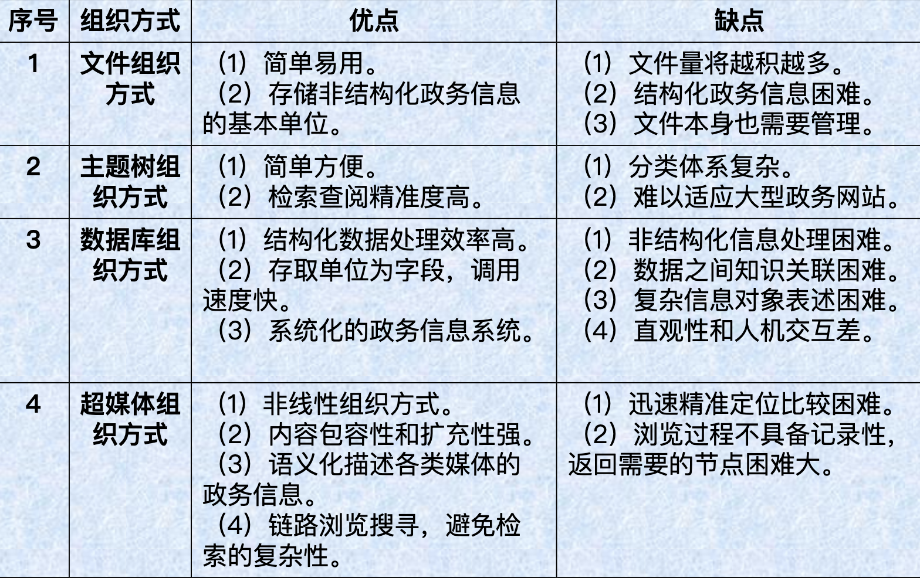
电子政务网站信息组织
电子政务网站信息组织方式
•从总体而言，电子政务网站信息组织是根据政务信息资源的特点，将其组织成有序系统的过程。
•从个体而言，电子政务网站信息组织是根据组织信息的整体要求和规范，将其进行描述和处理，并将处理结果纳入相应系统的过程。
• 政务信息资源的序化是政务网站信息组织的核心。也就是说，为了确保政务信息资源的高效使用，必须对经过政府采集形成的零散、分散的政务信息资源按照一定的规则和方法进行组织整理，形成序化的政务信息资源。

Slide 10
电子政务网站元数据组织模式
电子政务信息特点：电子政务信息系统面对的是分布式异构环境，数据可以存贮在不同的主机上，系统的功能也可以分布到不同的服务器上来实现，因此需要有元数据来描述软件模块和网络服务等有关内容，这样才能够实现在终端以一个无缝的界面表现给用户。
元数据组织模式内涵：结合面向对象的技术，利己数据对政务信息资源进行组织将是一种高效、合理的组织模式。
通过对象抽象过程，将描述政务对象的内容以及作用在该对象上的操作从逻辑上捆绑在一起，把元数据内容当作对象的一个组成部分，从而定义出相应的元数据结构。这样，利用元数据对政务信息资源进行组织的过程就转化为面向对象的分析与设计过程。
电子政务网站元数据类型
描述性元数据：表达对象属性的元数据。描述性元数据主要表现信息资源本身的特性，如主题、著者、来源、格式、产生的时间等内容。
操作性元数据：表达对象操作的元数据。操作性元数据主要用于定义在数据上的操作行为以及进行这些行为所要求的条件和设置等，配合相应的软件支持，可以实现特定的操作，如地图显示、统计分析等，是数据、软件和服务进行集成和动态交互的基础。

Slide 11
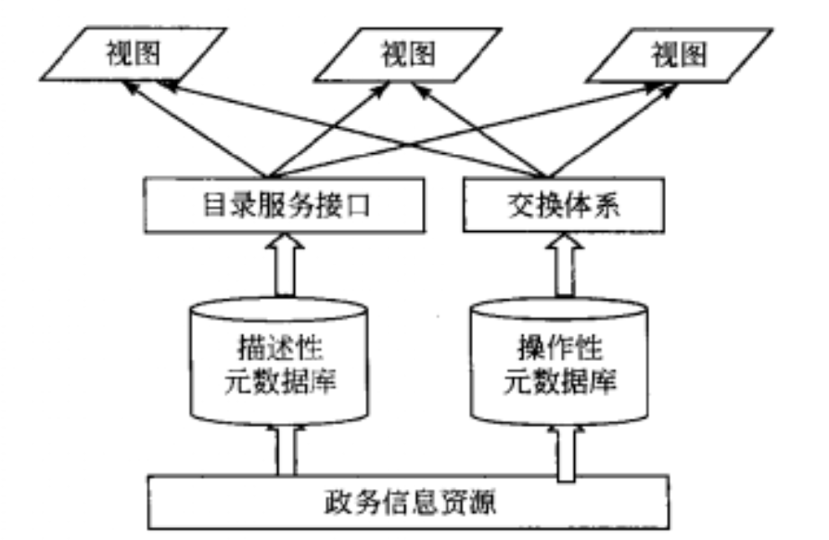
电子政务网站元数据组织模式工作原理
第一步：数据。猫还性元数据库+操作性元数据库——抽取元数据一定义政务信息资源的内容+操作。
第二步：转换。操作性元数据—交换体系；描述性元数据—目录服务接口。
第三步：应用。目录服务接口提供的数据+交换体系确定的服务一定义出所需的元数据视图一实现元数据管理系统与其他系统间的接口或对用户而言的界面。

Slide 12
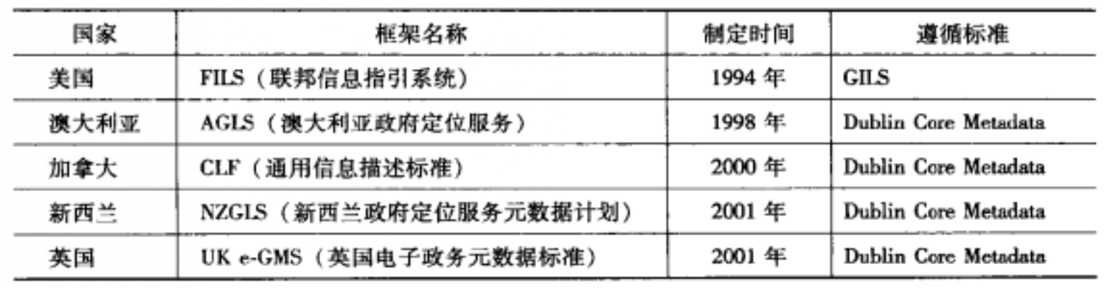
电子政务网站元数据标准
元数据描述标准
MARC、DC、RDF等是常用的集中元数据格式，政府信息资源元数据描述常采用“GILS-国家信息定位服务、DC-都柏林核心元数据标准”两种类型。
GILS由美国政府主导建立起来的，使用国家包括美国、加拿大、日本、俄罗斯等。
DC-Government则是在DC基础上推出的专门针对政府信息贤源管理的应用扩展集，包括澳大利亚、加拿大、新西兰等国家。
全球典型电子政务元数据描述标准

Slide 13
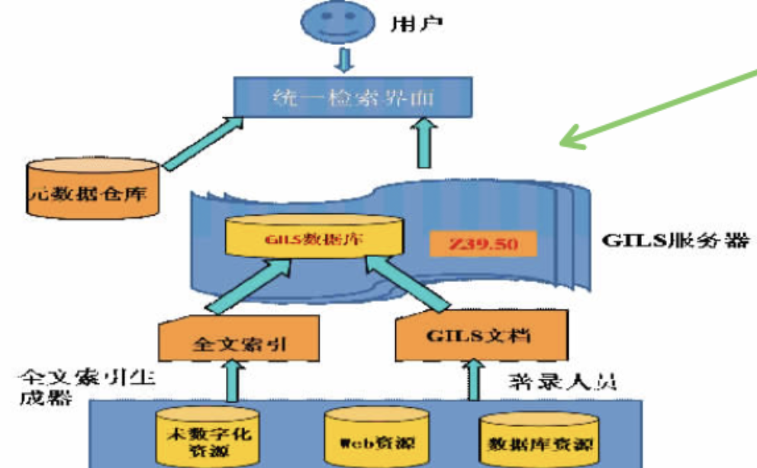
美国联邦政府GILS
系统服务原理
不足：服务理念落后、信息内容时效性差、著录深度不够。
GILS较之于DC-Government在专业元素设置、应用实施成熟度上占据一定的优势。但从长远而言，DC-Government在政务信息资源描述领域将占据为主流的地位，其主要原因包括：
1.DC标准通用性强。在信息资源描述领域占据主流。
2.DC标准可扩展性强。即可在现有15个元素基础上补充新的元素，也可对15个元素进一步修饰和限定。
3.政务信息资源描述本身专业化的要求。会促进与GILS标准差距逐渐缩小。

Slide 14
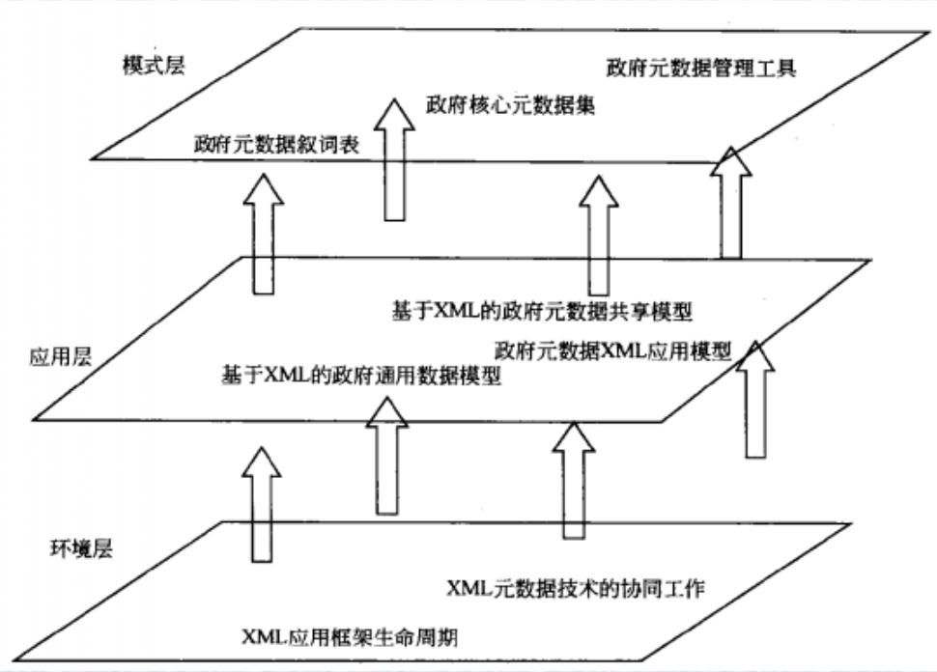
电子政务网站信息资源元数据描述框架
政府信息资源元数据描述框架是应用于电子政务系统中的，因此该标准需要采用一种语言格式加以定义，XML作为主流的元数据描述语言，可以提供统一的描述框架。

Slide 15
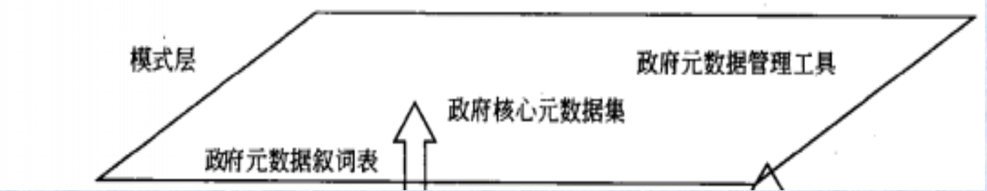
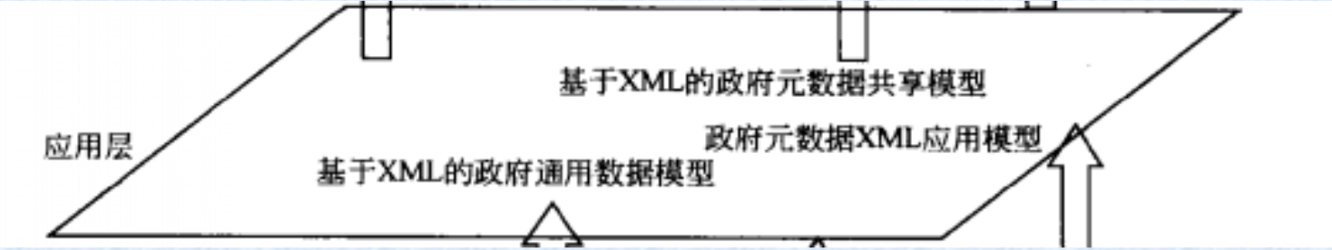
电子政务信息资源元数据描述模式框架
电子政务信息资源元数据描述模式框架制定了关于政府信息（网上和非网上的信息）分类、发布和发现的规则，它的目的在于为政府和其服务对象之间建立无缝隙的信息交流和共享平台。
包括：核心元数据集、元数据叙词表、元数据管理工具。
基于XML的元数据描述应用框架
元数据描述框架得以顺利实施的关键是政府建立统一的基于XML技术的应用框架，该框架可以概述元数据在政府中的作用和应用方针，列出展示、实现、管理元数据结构的
原則。
包括：一是基于XML的政府元数据共享模型；二是基于XM的政府通用数据模型；三是政府元数据XML应用模型。

Slide 16
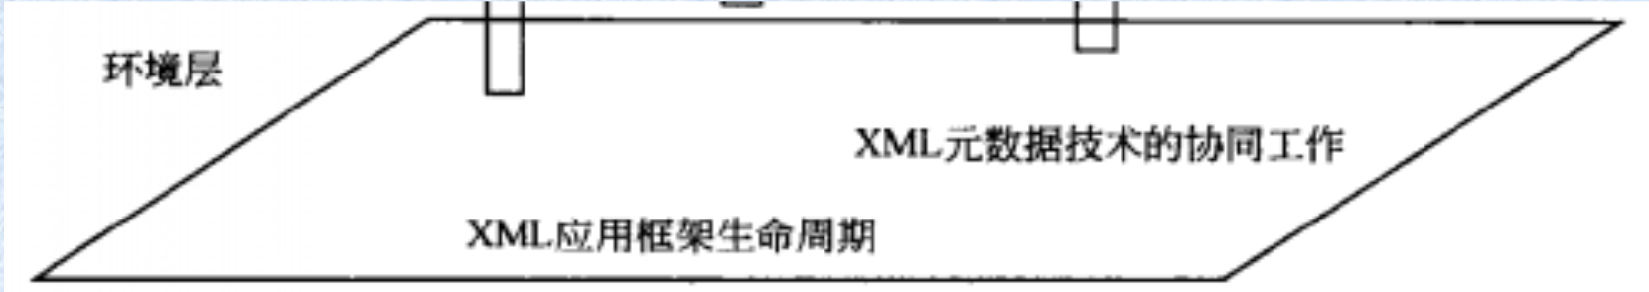
XML应用框架生命周期
XML元数据技术的协同工作
在电子政务环境中，政府的元数据描述框架应该是独立于技术之外的。除此之外。元数据描述框架应该有稳定生命周期，支持信息资源的管理、发现。
互操作性是指一个系统或产品在用户无需作出特别努力的情况下，与其他系统或产品协同工作的能力。

Slide 17
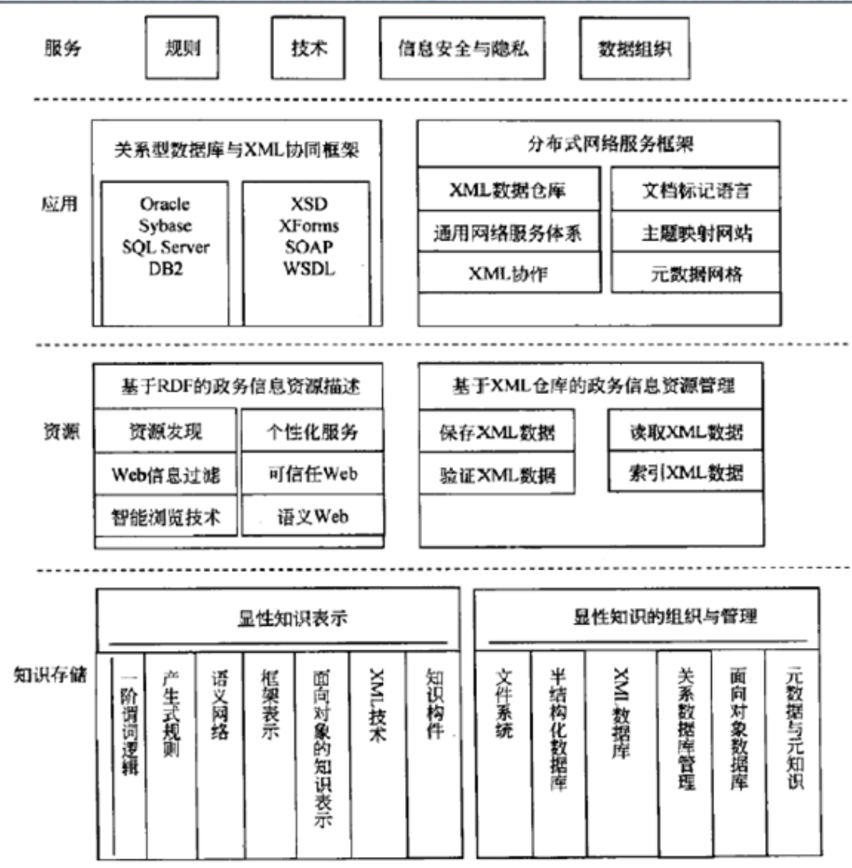
电子政务网站数据和应用总框架
总体框架包括：
（1） 服务层——服务功能。
（2）应用层——技术结构。
（3）资源层——信息资源的描述和管理。
（4）知识存储层——显性知识表示与组织管理。

Slide 18
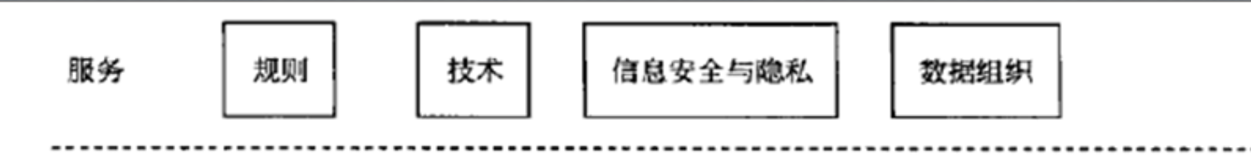
服务层——服务功能
在数据和信息应用框架服务层中，为政府决策过程的知识支持提供规则、技术、信息安全与隐私、数据组织等内容。
（1）规则。避免非标准化数据集合；电子政务标准词库；数据推述标准；各种类型数据资源的语义网络，标准的文档。
（2） 技术。XML技术是电子政务数据框架的基础，作为主要的应用标准，XML将用来对电子政务网站系统中不同平台和组织的数据描述和处理。
（3）信息安全与隐私。要保证敏感数据的隐私和安全问题，制定相应的电子数据的保护和使用法规和制度，对政府和顾客的敏感的数据进行有效的保护、使用。
（4）数据组织。需要不同类型政府电子服务设施、数据库系统的支撑。

Slide 19
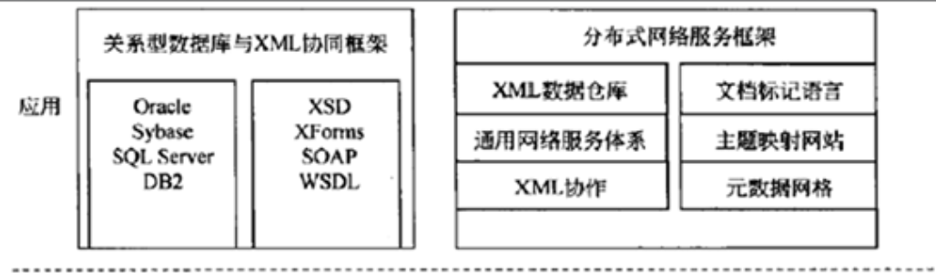
应用层——技术结构
在互联网环境下，为了建立跨越政府机构的政府在线服务，实现政府职能，电子政务网站数据和信息应用框架需要提供两个主要方面的技术支撑，分别是关系型数据库和XML的协同框架、政府分布式网络服务框架。
（1） 关系型数据库和XML的协同框架。
（2）分布式网络服务框架。XML数据仓库、文档标记语言通用XML网络服务体系、主题映射网站、XML协作、元数据网格。

Slide 20
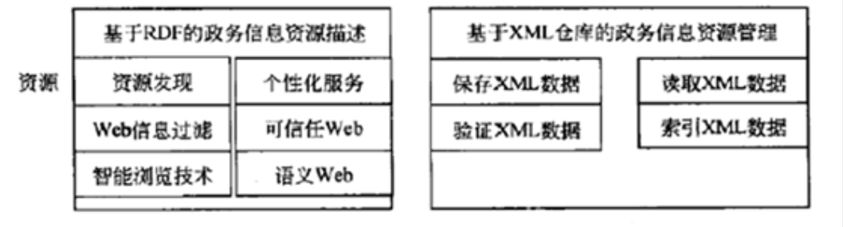
资源层——信息资源的描述和管理
电子政务网站的的信息交换采用基于资源描述框架（RDF，Resource Description Framework）的政务信息资源的描述方式和基于XML仓库的信息资源的管理方式。
元数据是关于数据的数据或关于信息的信息，但是怎样用元数据来描述对象，需要有个标准，W3C提出的用于描述Web资源的RDF就是这样的一个标准，RDF给出了Web数据集成的元数据解决方案。
RDF的含义：是指描述资源的框架，它的本质体现在资源（Resource）、描述（Description）、框架（Framework）这三个方面，这三个方面是紧密相关的。

Slide 21
03
应用实例
以北京市电子政务组织框架为例，讲解电子政务系统的信息组织

Slide 22
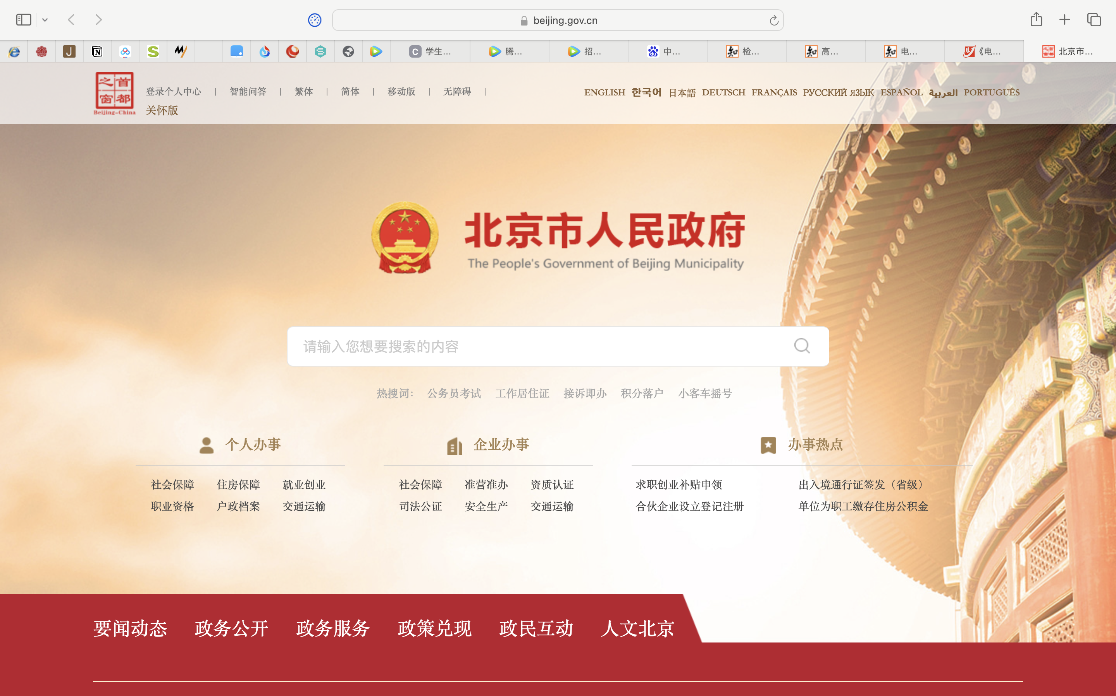

Slide 23
北京政务网是中国较为成熟的电子政务网站，其G2C模式和G2B得到了广大用户的肯定。
面向个人的电子政务服务
个人办事类目子类目中有户籍身份、生育收养、证件办理、职业资格、交通旅游、出境入境、医疗卫生、婚姻家庭、社会保障、租房住房、离休退休、劳动就业、教育培训、文化娱乐、殡服务、纳税服务、公用事业、并以服务、司法公正、消费维权、民族宗教、产权专利、其他业务等多个类目，基本上满足了用户网络处理政务的需求，但也因类目层次的加深，信息内容容易隐蔽，不容易采集。从导航类目和子类目排序来看，北京政务网类目排序是热门分类、主题分类、部门分类、人群分类、生命周期分类多种分类相结合的方式，这一定程度上弥补了类目层次多信息难搜索的缺点。又在网页标识系统中增加了在线导办的标识，在此标识中可以使用人工服务，增添了电子政务使用的便利性。办事服务中又增加了搜索系统，在办事服务类目当中显示出三个搜索数据库大类它们是事项名称、表格名称、政策法规，方便直接搜索所需信息。

Slide 24
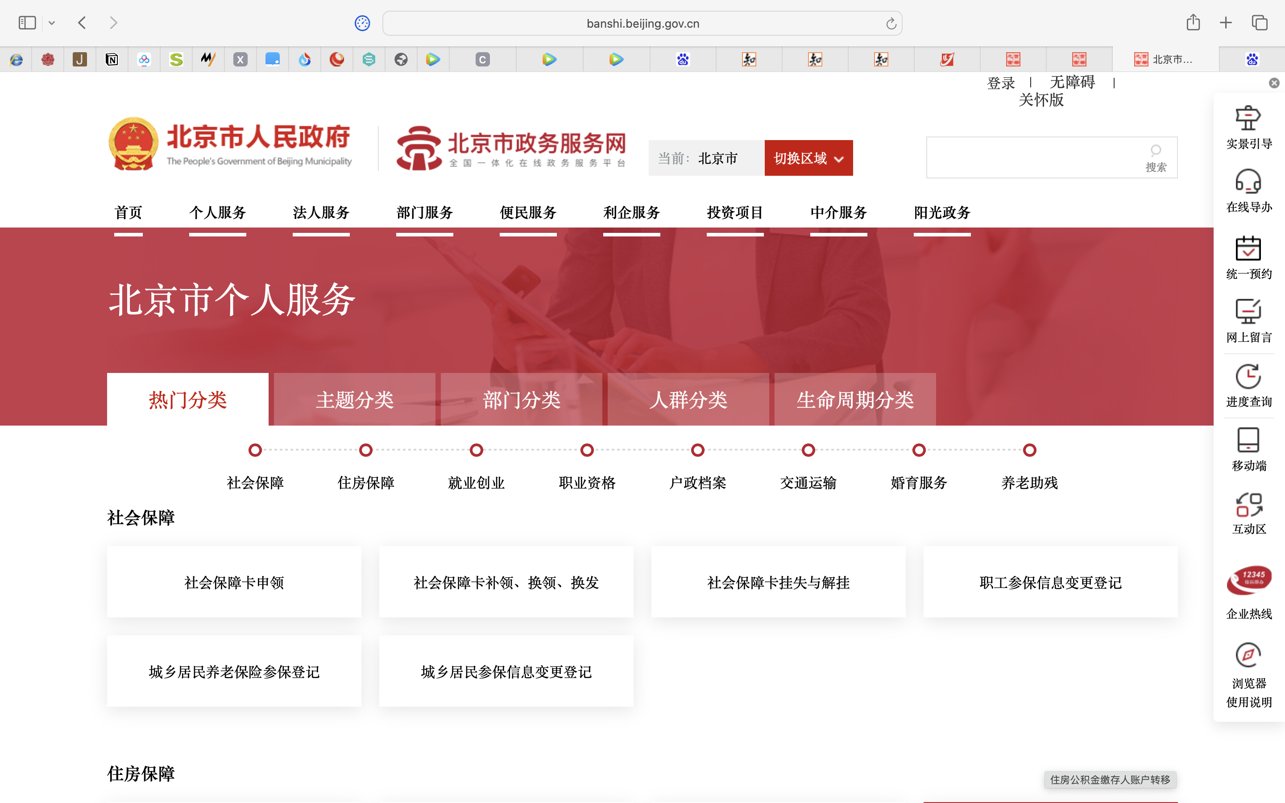
面向个人的电子政务服务

Slide 25

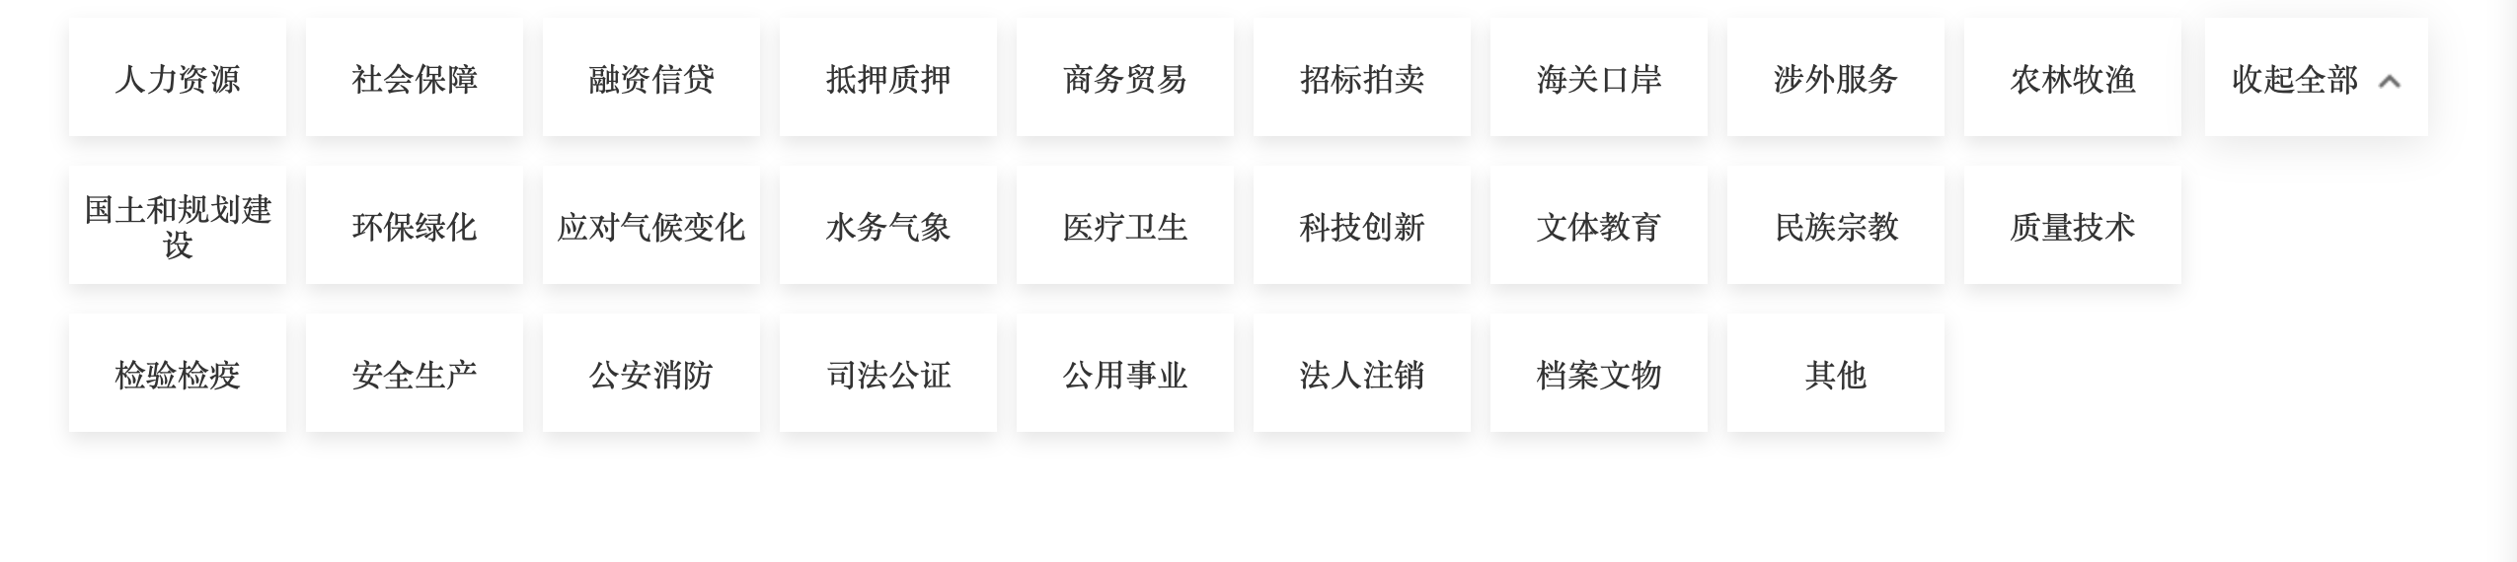
面向企业的电子政务服务
与面向个人的电子政务服务相同，企业办事子类目排序采用热门分类、主题分类、部门分类、人群分类、生命周期分类多种分类相结合的方式。子类目排序顺序是由系统排序和频率排序相结合，形成优势互补，如医疗卫生排在首范围里、宗教管理则排在量后。信息类目先是系统排列，以各行各业的顺序并列之后由频率为序的排列，方便为大部分企业用户在网络政务上的申请处理。
热门大类分类类目
主题分类类目

Slide 26
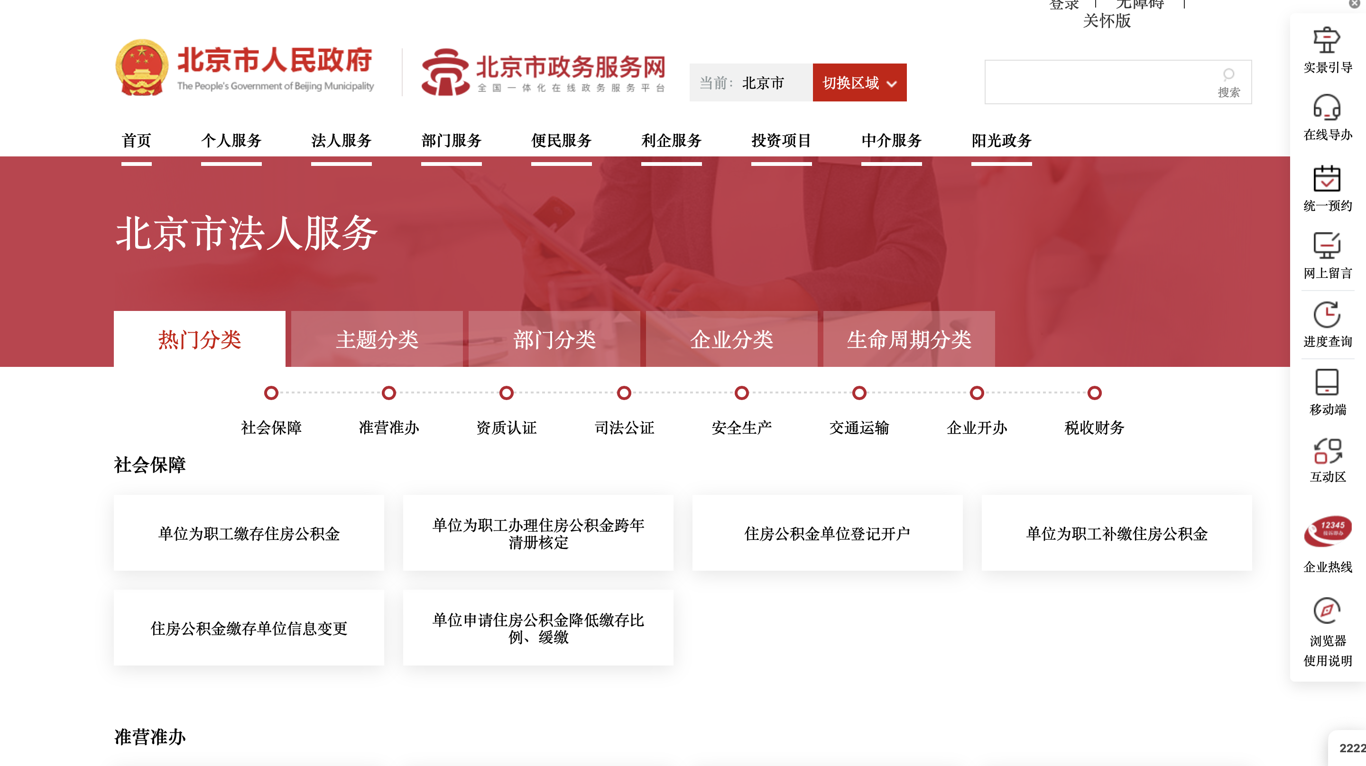
面向企业的电子政务服务

Slide 27
北京政务网运用超媒体组织方式将庞大的政务信息用文字、图像、视频等多媒体信息以超文本方式组织起来，用户可以通过简便浏览的方式搜索信息。
在首页中政务信息资源以动态图片视图的方式表达，以便用户第一时间找到此类信息。网页页脚中添加了市政府机构、区县导航系统，不仅如此在页眉中比其他政务网站多了一个无障碍浏览类目，包含纯文本模式浏览、页面放大、页面缩小、文字放大、高对比度、开户辅助线、文字提示等类目尽力满足广大网民的信息搜寻需求，丰富政务网站信息内容。

Slide 28
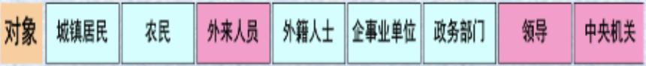
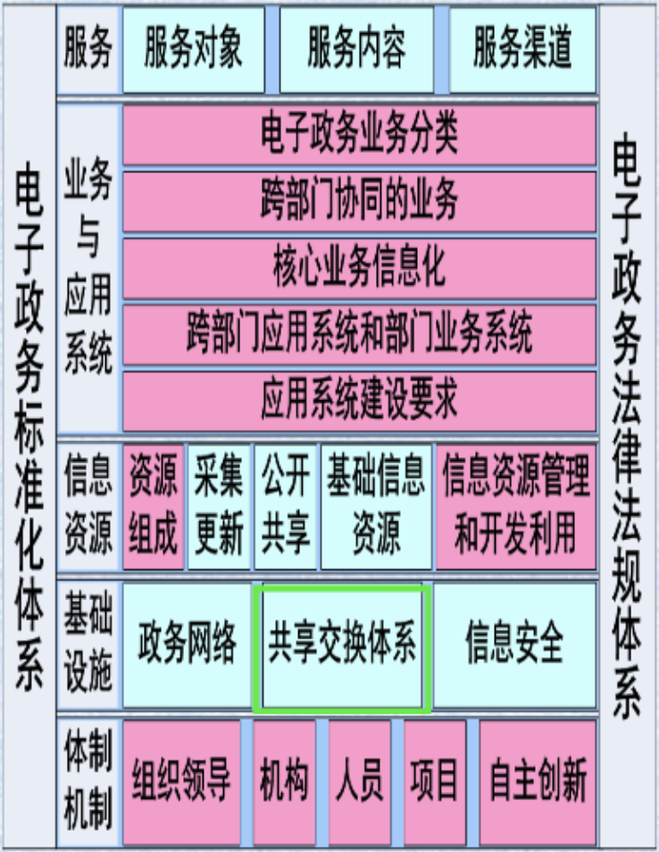
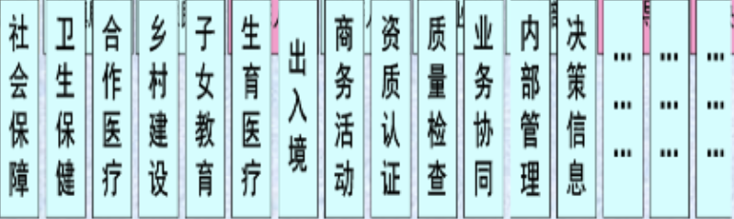
贯彻国家电子政务总体框架
落实《国家电子政务总体框架》
※基层数据采集与更新
※政府信息公开
※跨部门、跨层级政务信息资源共享
※基础信息库建设与共享

Slide 29
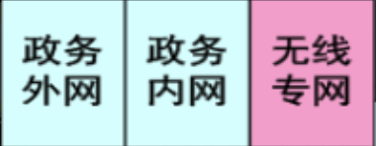
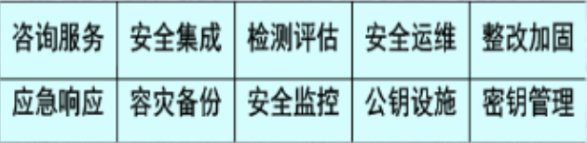
贯彻国家电子政务总体框架
落实《国家电子政务总体框架》
• 市政务外网、内网分别接入了367个单位、155个部门，及18个区县
•18区县政务外网基本覆盖了各政务部门和街道、乡镇。
是各部门电子政务系统的互联互通和互操作的重要基础设施

Slide 30
贯彻国家电子政务总体框架
落实《国家电子政务总体框架》
决策机制：中委常委会、市信息化.工作领导小组的宏决策市政府办公会专题决策、市信息化专家咨询委员会咨询。
机构人员：信息办（公务员编制）、信息中心（事业编制）
项目组织：电子政务多部门协同，社会力量参与。电子政务项目全流程管理。电子政务带动自主创新，国产软硬件发展

Slide 31
形成多渠道政务服务体系
※4A目标：任何人（Anyone）、任何时间（Anytime）、任何地点（Anywhere）、任何渠道（Any channel）
※电子政务门户-“一站式”服务
-首都之窗：www.beijinggov.cn
-市级政务部门及区县政府网站群
※数字北京信息亭-“一亭式”服务
※政府部门呼叫中心及电话热线-“一线式”服务
-12345市长热线
-12319城市管理热线，等
※移动服务
一短信（SMS）发布与交互
-移动信息采集与现场执法，等
※交互式服务台/窗口-“一窗式”服务
-信息化支撑的市、区县、街道办/乡镇服务大厅、社区/农村服务

Slide 32
04
挑战与解决方案

Slide 33
我国电子政务网站面临的问题
※技术标准与规范不统一：各部门、各地方在电子政务建设中缺乏统一的技术标准和规范，导致系统兼容性差，信息共享难度大，形成了“信息孤岛”。
※信息安全问题突出：随着电子政务的深入发展，政府信息系统面临的网络攻击、数据泄露等安全威胁日益增多，信息安全防护体系有待加强。
※服务效能有待提高：部分电子政务平台功能单一，用户体验不佳，未能充分满足公众目益增长的在线服务需求。
※数据共享与开放不足：政府数据资源未能充分共享和开放，制约了电子政务在促进政府决策科学化、社会洽理精准化等方面的作用发挥。
跨部门协作与信息共享

Slide 34
策略
※建立统一的技术标准与规范：国家应出台电子政务建设的相关标准，明确技术要求、数据格式、接口规范等，促进各部门、各地方之间的系统互联互通。
※加强信息安全保障：建立健全信息安全防护体系，加强网络安全监测和预警，提高应对网络攻击的能力。※加强信息安全法律法规建设，为电子政务发展提供法律保障。
※优化政务服务流程：以用户为中心，优化政务服务流程，简化办事程序，提高办事效率。加强电子政务平台的用户体验设计，提升公众的获得感和满意度。
※推进数据共享与开放：建立政府数据共享机制，打破部门壁垒，促进数据资源的流通和利用。同时，逐步开放政府数据资源，推动社会力量的参与，释放数据价值。
※此外，还可以加强电子政务人才培养，提升政府工作人员的信息技术应用能力，为电子政务发展提供有力的人才保障。同时，加强与国际先进经验的交流与合作，借鉴国外电子政务建设的成功经验，推动我国电子政务事业不断向前发展
跨部门协作与信息共享

Slide 35
参考文献
参考文献：
[1]曾星媛.基于电子政务的政府业务流程再造研究[J].情报检索，2007（7）：78-80.
[2]杨志丹.电子政务信息资源整合研究[J].福建电脑，2010（9）：42-44.
[3]赵宁.如何提升电子综合素质[J].世纪桥，2012（23）：132-133.
[4]吴新博.对我国中小城市电子政务运作模式若干问题的研究[J].牡丹江师范学院学报（哲社版），2008（4）：16-19.
[5]咸辉.电子政务与政府业务流程再造[J].西北师大学报（社会科学版），2008（6）：112-114.
[6]陶明华，王华，刘秋生.电子政务建设中信息资源整合策略的研究[J].商场现代化，2006，（3月下旬刊）：112-113.
[7]张建国.电子政务建设中的政府信息资源整合[J].中国信息界，2007（10）：26-28.
[8]杨路明等.电子政务（第二版）[M].北京：电子工业出版社， 2010.
跨部门协作与信息共享

Slide 36
感谢观看

